Slide 1
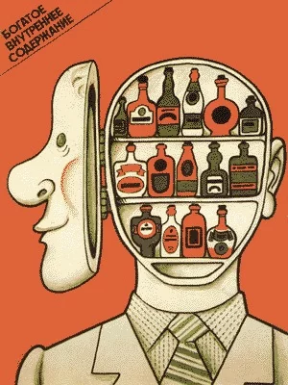
Metodika XI.
Kulturní paměť lieux de mémoire
Manipulace s kulturní paměti

Slide 2
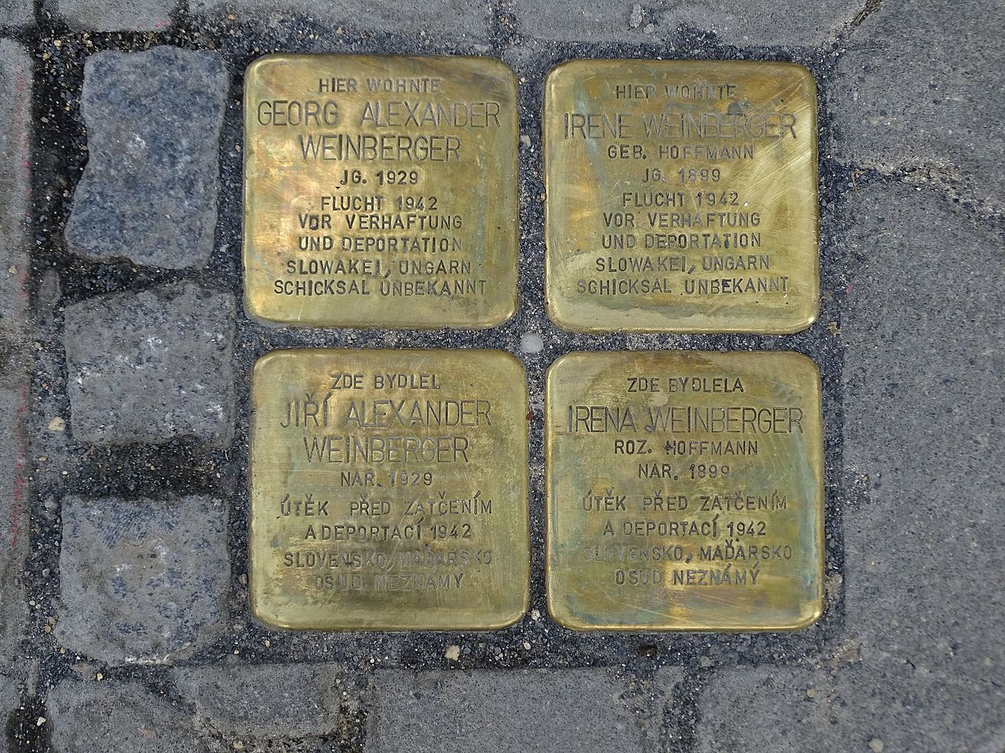
Úkoly 8.11.
1. ‚Vymyslete‘ si vlastní místo paměti (smíte využít existující příklad)
- Jak a kde by jste ho propagovali (obsah)?
- V čem vidíte jeho důležitost pro dnešek, na co navazuje?
- Pro které sociální skupiny je určen?
- Skrývá se v něm nějaká kontroverze? Jak se jí dá zabránit?
2. Jak se manipuluje veřejnost: Bernays, Manipulating Public opinion;
Eco, Ur-Fascism
3. Představit vlastní příklad

Slide 3
Úkoly 8.11.
1. ‚Vymyslete‘ si vlastní místo paměti (smíte využít existující příklad)
- Jak a kde by jste ho propagovali (obsah)?
- V čem vidíte jeho důležitost pro dnešek, na co navazuje?
- Pro které sociální skupiny je určen?
- Skrývá se v něm nějaká kontroverze? Jak se jí dá zabránit?
2. Jak se manipuluje veřejnost: Bernays, Manipulating Public opinion;
Eco, Ur-Fascism
3. Představit vlastní příklad
data pro prezentace:
29.11 nebo 6.12

Slide 4
Úkoly 8.11.
1. ‚Vymyslete‘ si vlastní místo paměti (smíte využít existující příklad)
- Jak a kde by jste ho propagovali (obsah)?
- V čem vidíte jeho důležitost pro dnešek, na co navazuje?
- Pro které sociální skupiny je určen?
- Skrývá se v něm nějaká kontroverze? Jak se jí dá zabránit?
2. Jak se manipuluje veřejnost: Bernays, Manipulating Public opinion;
Eco, Ur-Fascism
3. Představit vlastní příklad

Slide 5
Kulturní paměť
1. ‚Vymyslete‘ si vlastní místo paměti (smíte využít existující příklad)
- Jak a kde by jste ho propagovali (obsah)?
- V čem vidíte jeho důležitost pro dnešek, na co navazuje?
- Pro které sociální skupiny je určen?
- Skrývá se v něm nějaká kontroverze? Jak se jí dá zabránit?
Konstrukce kulturní
paměti
Propagace:
- Sociální média
- Klasické média (tisk/TV/rádio/knížky/komiksy )
- Výročí (pravidelnost) sakralizace
- Památník/ pomník/ Inscenace (prohlídky)
- Písně, básně
Tradice:
- Dlouhodobý význam
- Pramenný základ, historiografie, emoce
- Archivy
- Školství a školní učebnice
Sociální zázemí:
- Národní paměť, paměť kraje, lokální paměť
- Paměť sociální, náboženské, etnické skupiny
Svrchovanost výkladu
- Dodržování metodiky
- Multiperspektivita a vývoj v čase
- Zábrany proti zneužití

Slide 6
Kulturní paměť
1. ‚Vymyslete‘ si vlastní místo paměti (smíte využít existující příklad)
- Jak a kde by jste ho propagovali (obsah)?
- V čem vidíte jeho důležitost pro dnešek, na co navazuje?
- Pro které sociální skupiny je určen?
- Skrývá se v něm nějaká kontroverze? Jak se jí dá zabránit?
Konstrukce kulturní
paměti
Propaganda:
- Výlučnost výroku
- Narativy jednoznačnosti
- Ovládání výkladu/zdrojů
- Damnatio memoriae
Vůdce, který vyjadřuje názor
většiny (‚lidu‘)
Elity, které podporují jeho společenskou
vizi (finančně, mediálně, společensky)
- Vyvolenost národa
- Národní = společenské
ctnosti (mravnost)
- Masovost
- Předurčenost společenského
postavení (řád)
- Teleologie
Bezpečnostní aparát, který jistí řád
Ovládání archivů, univerzit
Základního školství
Médie, které předávají jednoznačnou
vizi
Lid…

Slide 7
Úkoly 8.11.
1. ‚Vymyslete‘ si vlastní místo paměti (smíte využít existující příklad)
- Jak a kde by jste ho propagovali (obsah)?
- V čem vidíte jeho důležitost pro dnešek, na co navazuje?
- Pro které sociální skupiny je určen?
- Skrývá se v něm nějaká kontroverze? Jak se jí dá zabránit?
2. Jak se manipuluje veřejnost: Bernays, Manipulating Public opinion;
Eco, Ur-Fascism
3. Představit vlastní příklad

Slide 8
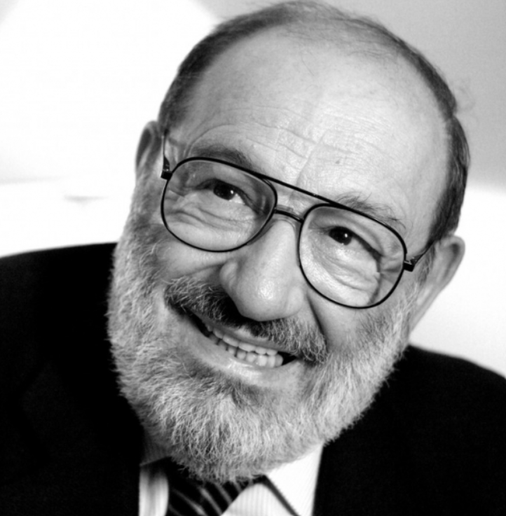
Umberto Eco
*5. Ledna 1932 – 16. února 2016
Spisovatel, filozof, zakladatel
Moderní sémiotiky
Konstrukce kulturní
paměti
1. Kult tradice
- Tradice již odhalila pravdu, není nutné jí měnit
‚Ur-Fascism‘
(1995)
2. Antimodernismus
- Proti úspěchům osvícenectví, ne proti technologii
3. Kult akčnosti
- Akčnost je samostatná hodnota, která nepotřebuje
intelektuální reflexi
4. Nesouhlas je zrada
- Znehodnocení intelektuální práce
5. Strach z jinakosti
- Rassismus, sexismus, anti-migrace, anti-LGBTQ
6. Apel na frustrace (spodní) střední třídy
- Ekonomický tlak spodních tříd
7. Posedlost ‚vyšším plánem‘
- Obskurních světových elit, světového ‚židovstva‘
8. Narativ dekadence vlastních nepřátel
- Představa, že jsou silný ale zároveň slabý

Slide 9
Umberto Eco
*5. Ledna 1932 – 16. února 2016
Spisovatel, filozof, zakladatel
Moderní sémiotiky
Konstrukce kulturní
paměti
‚Ur-Fascism‘
(1995)
9. Život je boj, pacifismus je zrada
- Stálá přítomnost nepřítele
10. Opovržení pro slabé
- Nebo všechny, kdo nepatřili do vyvolené elity
11. Kult smrti
- Každý je vyučen, stát se hrdinou
12. Hypermaskulitnita
- Opovržení pro ženy, homosexuály, asexuály
13. Selektivní populismus
- Vůdce je zastáncem ‚vůle lidu‘, vůle mas stojí nad
individuální vůlí
14. ‚Newspeak‘
- Zjednodušený vokabulář aby se zabránilo kritice

Slide 10
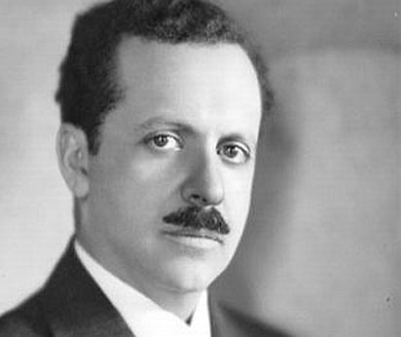
Edward L. Bernays
*1891 - 1995
Americký teoretik veřejného
Mínění, psycholog, spisovatel
Konstrukce kulturní
paměti
Manipulating public opinion
(1928)
Veřejné mínění:
- Od historického období závislá představa jisté společenské skupiny o jakémkoliv zájmovém předmětu
Společnost a její instituce
= vyznačují
setrvačností
Je reakční
Nemá ráda nové
názory
Inovátor musí
Nasadit persuasivní
techniky (psychologie)
Možnosti využití
a zneužití
důvody:
Etické, filantropické, naučné pro politiku, ekonomií
osobní ctižádost…
Přímé oslovené
Cílové skupiny
vnitřní politika:
Rasismus v jižních státech
Mezinárodní
Politika: Litva
Móda:
klobouky
Co si s obou článků můžeme odnést pro
vytváření kulturní paměti?
Elektronická
hudba:
panatrop

Slide 11
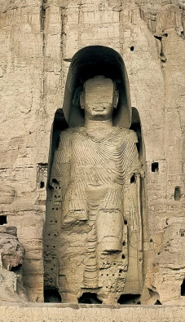
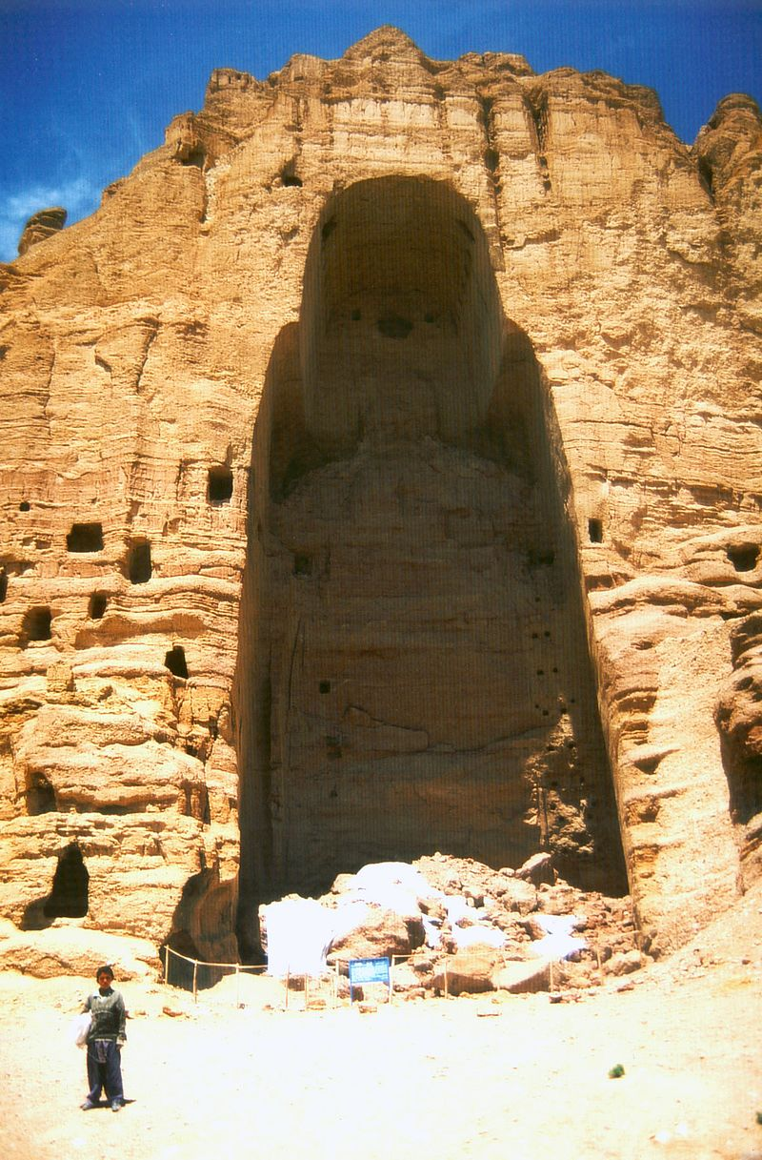
Úkoly 22.11.
1. Damnatio in memoriae
- O co jde? Proveďte malou rešerši…
- Proč se na jisté kulturní památky zapomíná? (uveďte důvody)
- Vlastní příklad pro zapomenutou kulturní památku
- proč se na ní zapomnělo? V čem je kontroverze?
připravte si krátkou prezentaci (max. 10 min)
2. Zapomínání a vzpomínání na katastrofu, texty: Pfister, disaster memory,
Humphreys, Distruction of cultural memory

